Slide 1

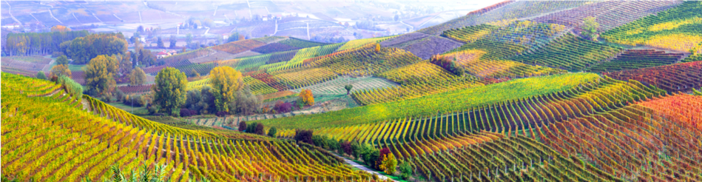
Какво е биоикономика?
Възможности, предизвикателства и решения
Име на лектора
Notes:
Бележки за лектора:
Името на лектора се изписва в долния ляв ъгъл на слайда. Обяснете, че тази презентация представя основните принципи и възможности на био-икономиката и връзките с устойчивото развитие. Тя също така разглежда предизвикателствата и решенията за био-икономиката.
С изключение на двата видеоклипа и теста, описателния слайд и този първи слайд, има още 23 слайда - така че тези слайдове трябва да отнемат между 23 и 46 минути, в зависимост от обема на обяснението.
Двата видеоклипа са с продължителност от около 2 минути всеки.
Тест с 6 въпроса - ще отнеме 6 минути или повече (в зависимост от това, дали има допълнителна информация).

Slide 2
Схематично изложение
Какво е биоикономика и какво е биомаса? (включително видео-клиповете)
Биоикономиката по света
Работни места в биоикономиката по сектори и социално-икономически въздействия
Биоикономика – връзки със ЦУР (Цели за устойчиво развитие)
Биоикономиката и климатичните промени
Екологични граници
Биоикономически ресурси и видео „Биоикономиката започва тук“
Преходът към биоикономика е сложен
Предизвикателства за биоикономиката: осигуряване на ресурси и загубата на биологично разнообразие
Оценка на биологичното разнообразие
Преки, косвени и кумулативни въздействия
Какви са „въздействието и нуждата от ОВОС и / или СЕА.
Нетни положителни резултати, подобряването на състоянието и йерархията на смекчаване Пример: въздействието на биогоривата
Тест по био-икономика
Notes:
Забележки за лектора: Прегледайте накратко темите, които ще се обсъждат в тази презентация, както е показано на слайда.

Slide 3
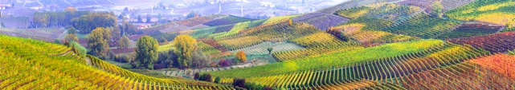

Какво е биоикономика?
Европейска стратегия за биоикономика
Европейската комисия предприема стъпки към устойчива биоикономика и има био-икономическа стратегия за насърчаване на биоикономиката и за избягване на екологичните ограничения.
Биоикономиката…
Основен ресурс ли е производството на стоки, услуги или енергия от биологичен материал.
Тя е тясно свързана с устойчивото развитие, тъй като био-разградимите ресурси се използват често, а отпадъците често не са предвидени в системата.
Може да избегне изчерпването на ресурсите за бъдещите поколения и да защити стабилността на планетата.
Notes:
Забележки за лектора: Обяснете на аудиторията, че биоикономиката е много важна за да се предприемат стъпки към устойчивост и за да се избегне достигането на екологични граници,. Биоикономиката е производството на стоки, услуги или енергия от биологичен материал като основен ресурс. Това е тясно свързано с устойчивостта, тъй като биоразградимите ресурси често се използват, а отпадъците често напълно изключени от системата. Това може да помогне да се избегне изчерпването на ресурсите за бъдещите поколения и да защити стабилността на планетата. Европейската комисия предприема стъпки към устойчива биоикономика. Превръщането на отпадъците в ценни ресурси и създаване на стимули за подпомагане на търговците на дребно и потребителите да намалят отпадъците от храна. Европейската комисия има биоикономическа стратегия за насърчаване на биоикономиката и за избягване на достигането на екологичните граници.
Европейска комисия (2018), Устойчива биоикономика за Европа: укрепване на връзката между икономиката, обществото и околната среда. Актуализирана стратегия за биоикономика. Генерална дирекция за изследвания и иновации, налична на: https://ec.europa.eu/research/bioeconomy/pdf/ec_bioeconomy_strategy_2018.pdf достъпен на: 22 May 2020].

Slide 4
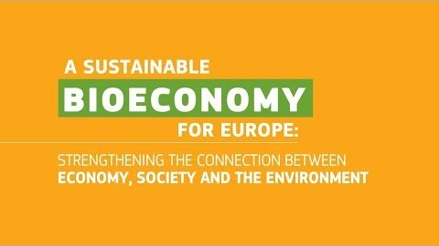
Какво е биоикономика?
Какво е биоикономика?
Видео клип (2 минути и 9 секунди): https://www.youtube.com/watch?v=RfRN_hHeIKk
Езиците за субтитрите на видео клипа включват: български, латвийски, македонски, полски и румънски
Notes:
Биоикономиката използва възобновяеми биологични ресурси от сушата и морето – като култури, гори, риби, животни и микроорганизми – за производство на храна, материали и енергия. Този видео клип прави общ преглед.
Видео клип (2 минути и 9 секунди): https://www.youtube.com/watch?v=RfRN_hHeIKk
Езиците на субтитрите за видео клипа включват: български, латвийски, македонски, полски и румънски
“Биоикономиката обхваща всички сектори и системи, които имат своите функции и принципи. Това включва и взаимовръзките: сухопътни и морски екосистеми и услугите, които те предоставят; всички първични производствени сектори разчитат на биологични ресурси (животни, растения, микроорганизми и получена биомаса, включително органични отпадъци), които използват и произвеждат биологични ресурси (земеделие, горско стопанство, рибарство и аквакултури); и всички икономически и индустриални сектори, които използват биологични ресурси и процеси за производство на храни, фуражи, биологични продукти, енергия и услуги. За да бъде успешна, европейската биоикономика трябва да има в основата си устойчивост и цикличност. Това ще доведе до обновяване на нашите индустрии, модернизация на нашите първични производствени системи, защита на околната среда и ще подобри биологичното разнообразие.” (Европейска комисия (2018) ‘Устойчива биоикономика за Европа: укрепване на връзката между икономиката, обществото и околната среда’ налично на: (https://ec.europa.eu/research/bioeconomy/pdf/ec_bioeconomy_strategy_2018.pdf#view=fit&pagemode=none])

Slide 5
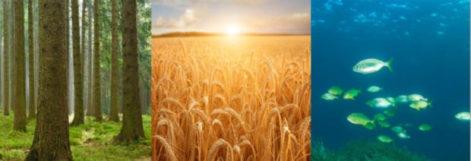
Какво е биомаса?
Биомасата е физическата база на биоикономиката.
Биомасата е „биоразградимата фракция от продукти, отпадъци и остатъци от биологичен произход от селското стопанство (включително растителни и животински вещества), горското стопанство и свързаните с тях индустрии, включително рибарството и аквакултурите, както и биоразградимата фракция от промишлени и битови отпадъци” (ЕК, 2019)
Измерването на наличността на биомаса е важно, тъй като тя е ограничена, което потенциално може да доведе до конкуренция за биомаса между различните сектори, използващи биомаса.
Познанията за производството, наличието и използването на биомаса са от ключово значение.
Notes:
ЕК (2019), Биомасата - познания за политиката, https://ec.europa.eu/knowledge4policy/bioeconomy/topic/biomass_en
Източник на изображението: Camia A., Robert N., Jonsson R., Pilli R., García-Condado S., López-Lozano R., van der Velde M., Ronzon T., Gurría P., M’Barek R., Tamosiunas S., Fiore G., Araujo R., Hoepffner N., Marelli L., Giuntoli J., Производство, доставка, използване и потоци на биомаса в Европейския съюз. Първи резултати от интегрирана оценка, EUR 28993 EN, Служба за публикации на Европейския съюз, Люксембург, 2018, ISBN 978-92-79-77237-5, doi:10.2760/539520, JRC109869
‌

Slide 6
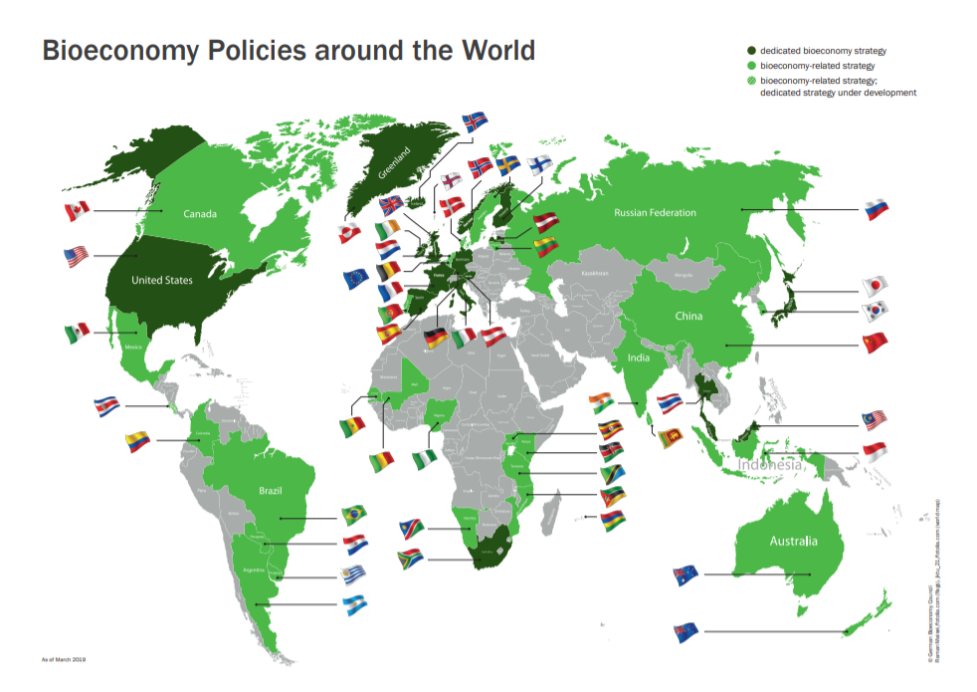
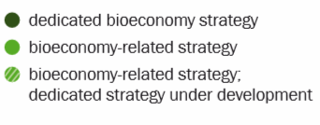

Биоикономиката по света
Notes:
Тази карта показва биоикономическите политики по целия свят. Страните, оцветени в зелено, са държавите, които имат или специална стратегия за биоикономика, или стратегия, свързана с биоикономиката. Понастоящем държавите, оцветени в сиво, не разполагат със специална стратегия или стратегия отнасяща се до преход към биоикономика. Полша, Румъния, България и Северна Македония са оцветени в сиво, но BE-Rural има за цел да промени това.
Според ЕК (2018), биоикономиката има потенциал да генерира 1 милион нови зелени работни места до 2030 година. Очакваният ръст на работните места ще помогне на страни като Полша, Румъния, България и Северна Македония да изградят икономиката си чрез изграждане на индустрии, които ще помогнат на селските общности, в които е отбелязан спад на възможностите за работа.
Пример, предоставен от ЕК (2018), гласи „локалното внедряване на една биорафинерия може да създаде до 4000 работни места за 4 години и по-доброто рециклиране на органични отпадъци с висока стойност в градовете може да създаде 1200 нови работни места в дългосрочен план “.
ЕК (2018), Биоикономика: Нова стратегия за устойчива Европа. Възстановяване на здрави екосистеми и подобряване на биологичното разнообразие. Европейска комисия.
https://ec.europa.eu/research/bioeconomy/pdf/ec_bioeconomy_actions_2018.pdf
изображение: BE-Rural (2019). Background - BE-Rural. https://be-rural.eu/background/

Slide 7
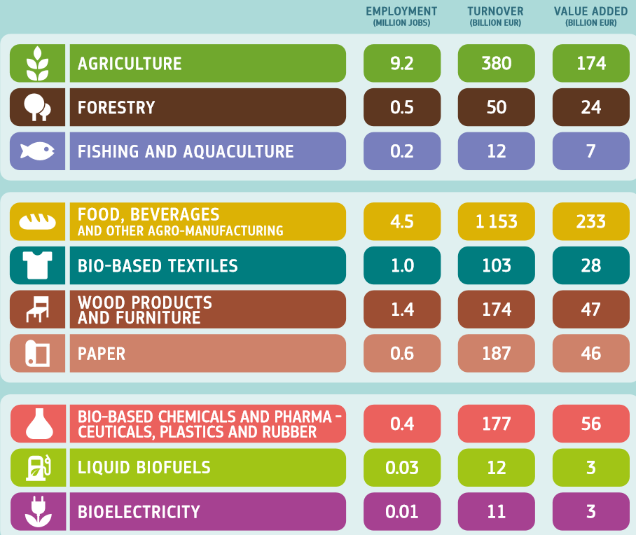
Работни места в биоикономиката по сектори
Работни места в биоикономиката в ЕС по сектори
Данни за 2015 г
Notes:
Има 10 сектора, които допринасят за растежа на работните места в биоикономиката в ЕС. Селско стопанство, горско стопанство, риболов и аквакултури, храни / напитки, текстил на биологична основа, дървесни продукти и мебели, хартия, химикали и фармацевтични продукти на биологична основа, пластмаси и каучук, течни биогорива и биоелектричество са отраслите, които ще продължат да допринасят за увеличението на броя на работните места, ако стремежът към биоикономика продължи.
Цифрите, посочени в диаграмата, са стойностите на заетостта в Европейския съюз през 2015 г за секторите на биоикономиката. Тези отрасли достигнаха близо 18 милиона работни места и добавиха стойност към икономиката, която достигна приблизително 621 милиарда евро.
ЕК (2018), Биоикономика: Нова стратегия за устойчива Европа. Възстановяване на здрави екосистеми и подобряване на биологичното разнообразие. Европейска комисия.
https://ec.europa.eu/research/bioeconomy/pdf/ec_bioeconomy_actions_2018.pdf
‌

Slide 8
Социално-икономическите въздействия на биоикономиката
Биоикономиката може да има положително въздействие върху местните работни места.
Обаче могат да възникнат и отрицателни въздействия. Качеството на работа и поминъкът на селските общности зависят от директния достъп до земята и водата за производството на храна, обществения и културния живот. Така че, ако производството на биопродукти се отразява на поминъка на селските общности, това би било неприемливо отрицателно въздействие.
Изключително важно е инвестициите в биоикономиката (като например в биогоривата) да не увеличават неравенствата в доходите, мощността и достъпа до ресурси като земя и вода.
Notes:
Източник:
Работа, вода и храна на енергийните граници: предизвикателства и бъдещо състояние през 21 век. Технологии в Шотландия и Бразилия
Stewart, P., Garvey, B., João, E., Tuohy, P., Silva Plata, C., Mendonca, M., Oliveira, A. R., Santos, C., Alves, L. C., Gonçalves, R. J. A. F., Souza, E. A., Mazzu, A., Sheridan, P., Shearer, A., Breen, L. & de Bartolo, C., 2 Feb 2016, 20 p. Glasgow : Университет в Стратклайд. https://strathprints.strath.ac.uk/57280/

Slide 9
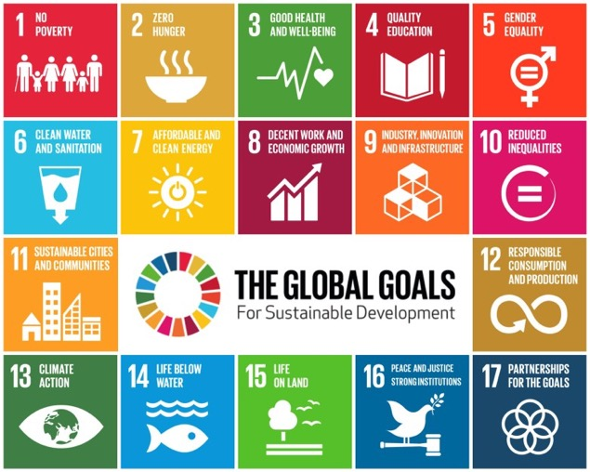
Биоикономика – взаимовръзки с ЦУР
ЦУР и Сектори на заетост
Селско стопанство– 1, 2, 3, 6, 8, 11, 12, 13, 15
Горско стопанство– 12,13,15
Риболов и аквакултури– 12, 13, 14
Храна/ напитки – 1, 2, 3, 6, 12, 13, 14, 15
Текстил на биологична основа – 8, 9, 12
Дървен материал и мебели– 8, 9, 12
Хартия – 8, 9, 12
Химикали и фармацевтика на биологична основа – 3, 8, 9, 12
Пластмаси и каучук– 8, 9, 12
Течни биогорива и биоелектричество– 7, 8, 9, 11, 12
Notes:
17 са целите за устойчиво развитие, определени от ООН за създаване на устойчива глобална икономика и околна среда. Десетте сектора на заетостта в ЕС играят няколко роли в постигането на целите, определени от ООН.
Общата цел на всички промишлености е номер 12: отговорно потребление и защита. Цел № 12 за устойчиво развитие има за задача „драстично да намали разхищаването на храни, да започне да взема по-екологични решения и да помогне на компаниите да приемат все по-устойчиви практики във всички форми на техния бизнес“ (Институт Фаундър, 2019). SDG 12 въплъщава целта за преход към биоикономиката, тъй като цели да обхване всички аспекти, свързани с производството на стоки, услуги и енергия, за да доведе до по-устойчива среда за хората и за нашата планета.
Институт Фаундър (2019). Институт Фаундър. https://fi.co/insight/17-companies-helping-meet-the-17-un-sustainable-development-goals

Slide 10
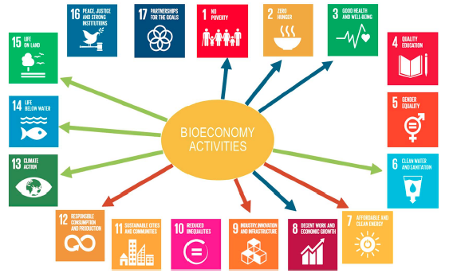
Връзки между ЦУР и биоикономиката
Целите за устойчиво развитие се влияят от биоикономическите дейности
Някои от целите на биоикономиката се допълват или дори са идентични с целите на ЦУР. Устойчивата биоикономика има потенциал да преследва няколко ЦУР.
Съществуват обаче и потенциални негативни ефекти, които трябва да бъдат елиминирани или намалени. Така например, „увеличеното търсене на земя може да доведе до разграбване на земя, преместване, неравномерно разпределение на земята, като се има предвид качеството на почвата, и загуба на обществена земя“ (Heimann, 2019, p. 52)
Синя стрелка: Социално-икономически цели.
Зелена стрелка: Екологични цели.
Червена стрелка: Чиста промишленост и икономически цели.
Източник: Heimann, T., 2019. Биоикономика и ЦУР: подкрепя ли биоикономиката постиженията на ЦУР?. Earth's Future, 7(1), стр.43-57.
Notes:
This slide shows links between the bioeconomy and the SDGs.
Heimann, T., 2019. Bioeconomy and SDGs: does the bioeconomy support the achievement of the SDGs?. Earth's Future, 7(1), pp.43-57.

Slide 11
Взаимодействия между целите за устойчиво развитие (ЦУР)
Важността на взаимодействията между ЦУР беше подчертана в Глобалния доклад за устойчиво развитие на ООН за 2019 г.
Тази фигура се основава на 65 глобални оценки, включително доклади на ООН и международни научни оценки, както и 112 научни статии, публикувани след 2015 г, с изрично позоваване на ЦУР.
Тази оценка разкрива относителната важност на потенциалните компромиси чрез картографиране на сумираните резултати от влияещи (хоризонтални) и повлияни (вертикални) взаимодействия между ЦУР. Фигурата също така показва важни пропуски в знанията, при които определени клетки в матрицата остават празни.
Източник: Независима група учени, назначена от генералния секретар (2019), Доклад за глобалното устойчиво развитие 2019: Бъдещето е сега - наука за постигане на устойчиво развитие, (ООН, Ню Йорк).
https://sustainabledevelopment.un.org/content/documents/24797GSDR_report_2019.pdf
Notes:
Източник: Независима група учени, назначена от генералния секретар (2019), Доклад за глобалното устойчиво развитие 2019: Бъдещето е сега - наука за постигане на устойчиво развитие, (ООН, Ню Йорк).
https://sustainabledevelopment.un.org/content/documents/24797GSDR_report_2019.pdf

Slide 12
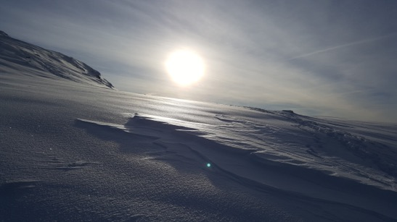
Биоикономиката и
климатичните промени
Биоикономиката и смекчаване на климатичните промени
“Биоикономиката предлага големи възможности за реализиране на конкурентна, кръгова и устойчива икономика със стабилна индустриална база, която е по-малко зависима от изкопаемия въглерод. Устойчивата биоикономика също допринася за смекчаване на изменението на климата, тъй като океаните, горите и почвите са основните абсорбатори на въглерод и насърчават отрицателните емисии на CO2.”
Bell et al. (2018, p. 25)
Scottish Highlands
Bell, J., Paula, L., Dodd, T., Németh, S., Nanou, C, Mega, V. & Campos, P. (2018) Амбицията на ЕС да изгради водещата световна биоикономика: Несигурните времена изискват иновативни и устойчиви решения. Нова биотехнология 40: 25–30.
Notes:
Важно е да се посочат не само връзките с устойчивото развитие, но и смекчаването на климатичните промени.

Slide 13
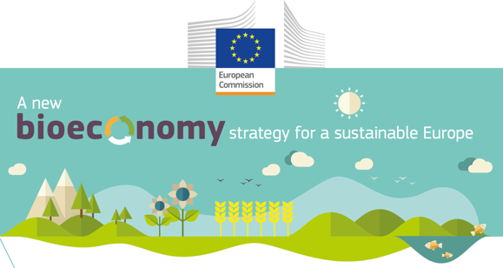
Екологични граници
Освен че тя подпомага стабилното развитие и смекчаването на климатичните промени, от решаващо значение е и това, че биоикономиката функционира в безопасни екологични граници.
С новата биоикономическа стратегия, Европейската комисия подкрепя инициативи на национално и регионално ниво за разработване на ефективна и устойчива биоикономика, и това включва :
  прилагане на система за наблюдение в целия ЕС за проследяване на напредъка към устойчива и кръгообразна биоикономика.
  предоставяне на насоки за това как най-добре да работи биоикономиката в безопасни екологични граници.
Notes:
Забележки към лектора: Обяснете, че за да се опитаме да се справим с проблемите, свързани с екологичните граници: Националните и международните органи имат специфични насоки. Пример за това е публикацията на Европейската комисия за 2018 г .; «Нова стратегия за биоикономика за устойчива Европа.“
Допълнителна информация е налична на: https://ec.europa.eu/commission/news/new-bioeconomy-strategy-sustainable-europe-2018-oct-11-0_en
Важни документи:
ЕК (2018), Биоикономика: Нова стратегия за устойчива Европа. Възстановяване на здрави екосистеми и подобряване на биологичното разнообразие. Европейска комисия
Bioikonomika: Nova strategiya za ustoĭchiva Evropa. Vŭzstanovyavane na zdhttps://ec.europa.eu/research/bioeconomy/pdf/ec_bioeconomy_actions_2018.pdf
Може да провери и за по-обширна информация:
Giampietro, M. (2019). За циркулярната биоикономика и разделянето: последици за устойчивия растеж. Екологична икономика, 162, 143-156. https://www.sciencedirect.com/science/article/pii/S0921800918317178
Vivien, F. D., Nieddu, M., Befort, N., Debref, R., & Giampietro, M. (2019). Ограбване на биоикономиката. Екологична икономика, 159, 189-197. https://www.sciencedirect.com/science/article/abs/pii/S0921800918308115

Slide 14
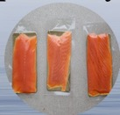
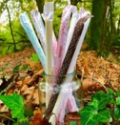

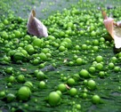

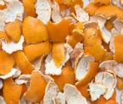
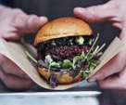
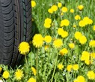

Биоикономически
ресурси
И така, какво може да използва биоикономиката като ресурси?
Изхвърлени черупки и рибена кожа от рибарството
Aquafaba (остатъците от вода при варене на нахут)
Морска трева и водорасли
Млечен протеин
Корени на гъби
Утайки от кафе
Пшенични трици
Растения
Насекоми
Дървесина
Екскременти на слонове
Notes:
Reminder: the bioeconomy uses renewable biological resources from land and sea – such as crops, forests, fish, animals and micro-organisms – to produce food, materials and energy.
Companies are finding innovative ways to use materials that would otherwise end up in a landfill and transforming them into products that can be made in a more sustainable way.

Slide 15
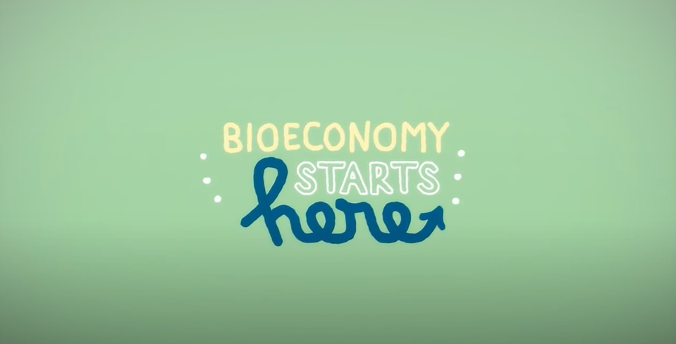
Видео: Биоикономиката започва тук
Видео клип (1 минута и 57 секунди): https://www.youtube.com/watch?v=2xvXkOMRTs4
Езиците на субтитрите за видеото включват: Български, латвийски, македонски, полски и румънски
Notes:
Video explains briefly the most important basics of a bioeconomy by means of an animated film. It presents the differences between fossil and biological resources as basis for products. It introduces the bioeconomy as a circular economy and illustrates its positive aspects and advantages in the future.

Slide 16
Преходът към биоикономика е комплексен
Фактори, влияещи върху биоикономиката: държавна политика, регулаторни клаузи, права върху интелектуална собственост, човешки ресурси, социално възприемане, пазарна структура (McCormick and Kautto, 2013), наличие на ресурси, устойчивост и въздействия върху околната среда.
“Преходът към режим на производство на енергия и материали от възобновяеми източници може […] да се очаква да бъде изпълнен с много неуспехи и пречки, технически и политически. [Това допълнително се усложнява от] големите предизвикателства, пред които сме изправени днес : енергийна сигурност, продоволствена сигурност и водна сигурност и климатична криза.» (Philp, 2018, p.11)
“Това, което допълнително усложнява биоикономиката, е, че движещите сили и ограниченията включват сложни взаимодействия и обратни връзки, което прави изключително трудно да се изолират и анализират факторите.” (McCormick and Kautto, 2013, p. 2599).
McCormick, K. and Kautto, N. (2013). Биоикономиката в Европа: Общ преглед. Устойчивост, 5: 2589-2608.
Philp, J. (2018). Биоикономиката, предизвикателството на века за политиците. New Biotechnology. 40 (Part A): 11-19.
Notes:
These two papers discuss issues associated with the complexity of the transition to bioeconomy.
Key reading:
McCormick, K. and Kautto, N. (2013). The Bioeconomy in Europe: An Overview. Sustainability, 5: 2589-2608.
Philp, J. (2018). The bioeconomy, the challenge of the century for policy makers. New Biotechnology. 40 (Part A): 11-19.

Slide 17
Предизвикателства за биоикономиката: осигуряване на ресурси и загуба на биологично разнообразие
Биопродуктите се добиват от възобновяеми биологични ресурси. Биоикономиката използва много различни ресурси от биомаса, от култури до гори и микроорганизми. Без тези суровини не може да има биоикономика.
Изключително важно е биоикономиката да не се конкурира с производството на храни и да не засяга биологичното разнообразие. Така например, трудни за обработване земи може да не се използват за производство на храни, но може да са важни за биологичното разнообразие
Следователно е от основно значение да се извърши оценка на биологичното разнообразие.
Notes:
Key reading:
The Bioecomomy Consultants (2018), BIG BIOECONOMY CHALLENGES - PART 2. https://www.nnfcc.co.uk/news-big-bioeconomy-challenges-2
Brownlie, S. (2013), IAIA fast tips No. 5 - Biodiversity Assessment. International Association for Impact Assessment (IAIA). https://www.iaia.org/fasttips.php

Slide 18
Оценка на биологичното разнообразие
Пет важни неща, които трябва да се направят при извършване на оценка на биологичното разнообразие :
1. Още в началото определете основните ограничения, районите с висок риск, и значителните въздействия върху биологичното разнообразие и обслужването на екосистемите, търсейки алтернативи за избягването им. Само когато въздействията са неизбежни, трябва да се вземат мерки за минимизиране, възстановяване, компенсиране на загубата на биологично разнообразие и компенсиране на загубени екосистемни стоки и услуги.
2. Използвайте подходящи местни специалисти като поставите категорични технически изисквания, и вземайте под внимание въпроси от социален и икономически характер, както и био-разнообразието. Освен директните въздействия, преценявайте и косвените, индуцираните и кумулативните въздействия върху биологичното разнообразие; тези въздействия често са по-вредни от преките въздействия или от въздействията, които оставят „отпечатък“.
3. Ангажирайте заинтересовани и засегнати страни— включително местното население — за да идентифицирате и оцените въздействията, и да определите, как традиционните знания и местните културни практики могат да допринесат за всяка инициатива свързана с биологичното разнообразие.
4. Прилагайте предпазлив подход, когато изходната информация е лоша или има несигурност относно въздействията или ефективността на смекчаването. Добрият мониторинг, проучването и адаптивните реакции са от решаващо значение за управлението на въздействията върху биологичното разнообразие.
5. Стремете се да осъществите траен нетен положителен принос за опазването на биологичното разнообразие в засегнатата зона чрез интервенции отвъд „без нетни загуби“.
Notes:
Key reading:
Brownlie, S. (2013), IAIA fast tips No. 5 - Biodiversity Assessment. International Association for Impact Assessment (IAIA). https://www.iaia.org/fasttips.php

Slide 19
Преки, косвени и кумулативни въздействия
Освен преките въздействия, от решаващо значение е да се оценят и непреките, индуцирани и кумулативни въздействия върху биологичното разнообразие, тъй като тези въздействия често са по-вредни от преките въздействия.
Кумулативни въздействия - причинени от сумата от въздействията на проекта върху даден компонент на околната среда и/или въздействията на проекта, прибавени към тези на други минали, настоящи или бъдещи проекти. Три вида кумулативни въздействия:
Натрупани или съвкупни – обикновена сума от всички въздействия
Противоположни или неутрализиращи – когато въздействията си противодействат, намалявайки общото въздействие.
Синергични – когато въздействията си взаимодействат, произвеждайки въздействие, което е по-голямо от сумата на отделните въздействия
Преки - причинени от проекта и се случват по същото време и на същото място както самия проект.
Пример: Увреждане на влажна зона поради изграждане на мост.
Косвени въздействия – предизвикани от проекта, но оказват върху околната среда въздействащ ефект, който по-късно във времето или по-нататък може да бъде изместен встрани от проекта.
Пример: Пътят може да включва потенциални промени в земеползването, което от своя страна може да предизвика ерозия, което от своя страна може да предизвика затлачване на река, което от своя страна може да повлияе на снабдяването с вода.
Notes:
In addition to direct impacts, it is critical to assess indirect, induced and cumulative impacts on biodiversity as these impacts are often more harmful than direct impacts.
Students could think of both direct and indirect impacts of different activities

Slide 20
Какво представляват „въздействията“?
Какво са „въздействията“?
Въздействията са промени, за които се приема че имат екологично, политическо, икономическо или социално значение за обществото. Въздействията могат да бъдат положителни или отрицателни, и могат да засегнат околната среда, общностите, човешкото здраве и благосъстояние, желаните цели за устойчивост, или комбинация от всички тях.
Източник: Partidário, M. (2012), IAIA fast tips No. 1 - Какво е оценка на въздействието. Международна асоциация за оценка на въздействието (IAIA). https://www.iaia.org/fasttips.php
Notes:
Key reading:
IAIA (1999), Principles of EIA best practice. International Association for Impact Assessment. [http://www.iaia.org/best-practice.php]
Partidário, M. (2012), IAIA fast tips No. 1 - What is Impact Assessment. International Association for Impact Assessment (IAIA). https://www.iaia.org/fasttips.php

Slide 21
ОВОС и/или СЕО също могат да бъдат необходими или полезни
Какво е оценка на въздействието върху околната среда (ОВОС)?
Какво е СЕО (стратегическа екологична оценка)?
ОВОС е процес, който изследва предварително (по прозрачен начин) екологичните последици от предложения проект, например, нов завод за био-гориво, за информация преди вземането на решение.
ОВОС е в сила в ЕС от 1985 г.
  СЕО е процес на оценяване на въздействието напредложените политики, планове и програми, за информация преди вземането на решение.
  Например, енергийната политика, даден локален план, и координирана серия язовири.
СЕО е в сила в ЕС от 2001 г.
Notes:
Key reading:
IAIA (1999), Principles of EIA best practice. International Association for Impact Assessment. [http://www.iaia.org/best-practice.php]
Partidário, M. (2012), IAIA fast tips No. 1 - What is Impact Assessment. International Association for Impact Assessment (IAIA). https://www.iaia.org/fasttips.php
Environmental assessment in Europe:
https://ec.europa.eu/environment/eia/index_en.htm
Member States' summaries of Strategic Environmental Assessment - Each national summary provides basic information on the legal, administrative and policy context regarding the SEA system in a Member State. It describes the legal and administrative framework supporting the implementation of the SEA Directive, including the organisational arrangements as well as procedural obligations in place.
https://ec.europa.eu/environment/eia/member_states_summaries.htm

Slide 22
При проектите трябва да се мисли за нетните положителни резултати
Въздействия върху природните местообитания
Принос
Точка на равновесие
+
Възстановяване и компенсиране на въздействията
Residual
Impacts
Residual
Impacts
Potential
Impact
Минимализиране на въздействията
_
Положителни нетни резултати
Без нетни загуби
Избягване на въздействията
Notes:
“Net Positive Impact (NPI) on biodiversity is a target for project outcomes in which the impacts on biodiversity (i.e. the variety of ecosystems and living things) caused by the project are outweighed by the actions taken to avoid and reduce such impacts, rehabilitate affected species/landscapes and offset any residual impacts.” (NPI Alliance, 2015).
Key reading:
Brownlie, S. (2013), IAIA fast tips No. 5 - Biodiversity Assessment. International Association for Impact Assessment (IAIA). https://www.iaia.org/fasttips.php
NPI Alliance (2015). Net Positive Impact for biodiversity: The conservation case. Gland, Switzerland: IUCN.
https://www.iucn.org/sites/dev/files/import/downloads/npi__conservation__01_2016_1.pdf

Slide 23
Значение на усилването
Освен вземането пред вид на смекчаването на негативните екологични въздействия (например, да се направят изменения на проекта или възможното местоположение, за да се избегнат неблагоприятни ефекти), важно е да се обмисли и засилването на положителните въздействия (осигуряване на успеха на по-широк кръг от преки и косвени ползи, които евентуално биха могли да произтекат от проекта или стратегическите действия).
‘Ползи’ означава околна среда под формата на (João et al., 2011):
възможности за развитие на обществото и общността
подобрено здраве и благосъстояние
подобрено биоразнообразие
възстановени екосистеми
увеличени зелени площи и подобрено градоустройство
подобрен характер на озеленяването
защитено и уважавано културно наследство
Notes:
Key reading:
João, E, Vanclay, F and den Broeder, L. (2011), Emphasising enhancement in all forms of impact assessment: introduction to a special issue. Impact Assessment and Project Appraisal, 29(3): 170-180.

Slide 24
Йерархия на смекчаването
Когато се разглеждат отрицателните въздействия, трябва винаги да се има предвид йерархията на смекчаването
Източник: CSBI (2015)
Йерархията на смекчаването е инструмент за предотвратяване на негативното въздействие на проектите за развитие. И ако превенцията не е възможна, тогава да се отстранят всички въздействия. Тя включва последователността от четири основни действия – избягване, минимизиране, възстановяване и компенсиране. Избягването е най-предпочитаното действие, а компенсирането е най-малко предпочитаното.
Notes:
Key reading:
CSBI (2015). A cross-sector guide for implementing the mitigation hierarchy. Prepared by the Biodiversity Consultancy on behalf of IPIECA, ICMM and the Equator Principles Association: Cambridge UK.
This publication is aimed at environmental professionals working in, or with, extractive industries and financial institutions, who are responsible for overseeing the application of the mitigation hierarchy to biodiversity conservation, while balancing conservation needs with development priorities. The guide is currently available in English, and may be translated into additional languages in the future subject to demand. It is a companion document to CSBI’s Timeline Tool and the joint CSBI-MFI Biodiversity Working Group’s Good Practices for the Collection of Biodiversity Baseline Data.
There is a summary (which includes the diagram in the slide) available in English, Italian, French, Russian and Spanish.

Slide 25
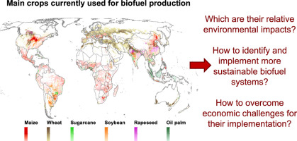
Нужда от увеличаване на социално-икономическите и екологичните ползи
Correa и др. (2019, p. 250) твърдят, че:
“Устойчивото производство на биогорива трябва да максимизира социално-икономическите и екологичните ползи.”
“Идентифицирането и прилагането на алтернативите за устойчиво производство на биогорива трябва да се основава на строги оценки, които обхващат социално-икономическите и екологични цели на местно, регионално и глобално ниво.”
Източник: Correa et al. (2019)
Notes:
Key reading:
Correa, D., Hawthorne, B., Fargione, J., Hill, J., Possingham, H., Thomas-Hall, S. and Schenk, P. (2019). Towards the implementation of sustainable biofuel production systems. Renewable and Sustainable Energy Reviews, 107: 250-263.

Slide 26
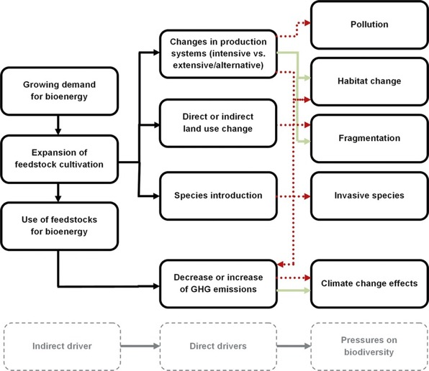
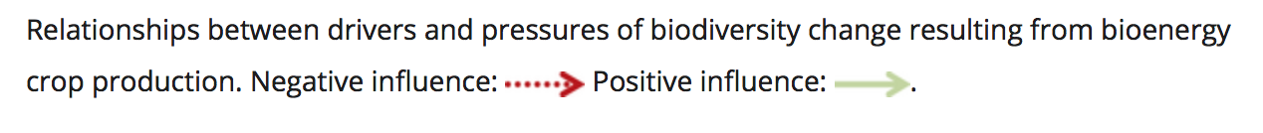
Пример: Въздействията на биогоривата
Immerzeel и др. (2014), правят подробен преглед на въздействията върху биоразнообразието при производството на биоенергия от растителни култури:
значение на първоначалното използване на земята – повечето негативни въздействия са свързани с превръщането на естествената растителност в култури за биогориво от първо поколение.
културите имат различни въздействия – зависи от това дали биогоривата са от 1-во, 2-ро и 3-то поколение
въздействията върху биоразнообразието включват промяна на местообитанията, фрагментация, замърсяване, инвазивни видове и последици от изменението на климата (виж фигурата)
(Immerzeel et al., 2014)
Notes:
Very important to consider the impacts of biofuels that vary according to 1st, 2nd and 3rd generation biofuels.
Key reading:
Immerzeel, D.J., Verweij, P., Hilst, F. and Faaij, A.P. (2014), Biodiversity impacts of bioenergy crop production: a state‐of‐the‐art review. GCB Bioenergy, 6:183-209

Slide 27
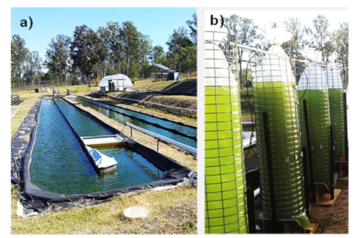
1-во, 2-ро и 3-то поколение биогорива
Три вида биогорива (Държавен университет в Орегон, н.д.):
1-во поколение биогорива (например рапично масло, слънчогледово олио, цвекло, захарна тръстика, царевица, картофи) – основен недостатък: идват от биомаса, която също е източник на храна.
2-ро поколение биогорива (например селскостопански и горски отпадъци), произхождат от нехранителна биомаса, но въпреки това се конкурират с производството на храни за използване в страната.
3-то поколение биогорива (например инженерни култури като водорасли), представляват добрата възможност за алтернативно гориво, тъй като те не се конкурират с храната. Водораслите могат да растат в райони, неподходящи за култури от 1-во и 2-ро поколение, което би намалило стреса върху използваната вода и обработваемата земя. Освен това те могат да се отглеждат с използване на канализационни, отпадъчни и солени води.
Ферма за производство на енергия от водорасли в Австралия (Лаборатория по биотехнологии на водорасли, Университет в Куинсланд, Австралия).
Култивиране в открити басейни (a) след първоначален растеж в запечатани торби (b).
Източник: Correa, et al. (2019)
Notes:
Key reading:
Correa, D., Hawthorne, B., Fargione, J., Hill, J., Possingham, H., Thomas-Hall, S. and Schenk, P. (2019). Towards the implementation of sustainable biofuel production systems. Renewable and Sustainable Energy Reviews, 107: 250-263.
Oregan State University (n.d.), Bioenergy Education Initiative. https://agsci.oregonstate.edu/sites/agsci.oregonstate.edu/files/bioenergy/generations-of-biofuels-v1.3.pdf

Slide 28
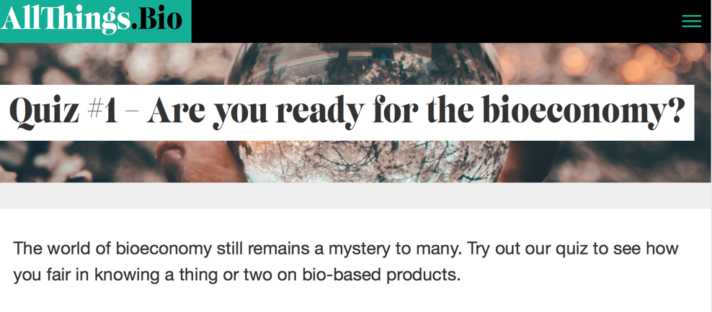
Тест по биоикономика
Светът на биоикономиката все още е загадка за мнозина. Пробвайте нашия тест, за да видите честно дали знаете някои неща за продуктите на биологична основа.
http://www.allthings.bio/quiz/are-you-ready-for-the-bioeconomy/
Notes:
Interactive quiz with 6 questions about the bioeconomy. User can see if answer is right or wrong right away and explanation is provided, plus explore every question's concept by clicking on "Learn more about this" link, redirecting users to other sites with in-depth information. Quiz is entertaining and informative. Questions ranges from simple ones to those which require a bit more background, so relevant to different target audiences.
This is a good way to both acquire new knowledge and test existing knowledge.
Time that will take: 6 minutes or more - depending if reading extra information.

Slide 29
Въпроси и дискусия
Име на лектора
Notes:
Notes to the teacher: Speaker’s name to go in the space in the space at the bottom left of the slide. This is the final slide of the presentation. Allow time for students/participants to ask any questions.

Slide 30



https://be-rural.eu
Тези образователни материали са разработени като част от проекта BE-Rural
Био-базирани стратегии и пътни карти за засилено селскостопанско и регионално развитие в ЕС (април 2019 г – март 2022 г)
Подкрепа на BE-Rural
… регионални заинтересовани страни в пет държави :
Латвия: Видземе и Курземе
Полша: Лагуни Шчечин и Висла
Румъния: Ковасна
България: Стара Загора
Северна Македония: Струмица
Целта на BE-Rural е да реализира потенциала на регионалните био-базирани икономики, като подкрепи съответните участници в съвместното разработване на стратегии и пътни карти за биоикономиката
https://be-rural.eu/innovation-regions/
Notes:
BE-Rural has five innovation regions
BE-Rural will create five regional Open Innovation Platforms (OIPs) for the participatory development of bioeconomy strategies and roadmaps. The BE-Rural OIPs will be established in five regions across the EU with different biomass potentials and will be based on the regional Stakeholder Working Groups (SWGs). Within the OIPs, the main task of the SWGs will be to formulate concrete strategy or roadmap documents by engaging with different actors and opening the platform for a wide range of stakeholders in the region, including civil society organisations and citizens.
Stara Zagora, Bulgaria: This innovation region will focus on seeking new technologies for the application of essential oils and herbal plants in the cosmetics and pharmaceutical industry. The small-scale production in this area will be combined with tourism-related activities to expand the existing business status quo and potential. Ultimately, the region will establish closer relations and network between companies. Regional partner: Bulgarian Industrial Association (BIA)
Vidzeme and Kurzeme, Latvia: This region will focus on the potential of by-products of forest management (i.e. from young forest stand thinning, short rotation coppice and forestry (SRC/SRF) plantations, removing of overgrowth in abandoned agricultural lands and perennial grasses) as a source of bioenergy or biorefinery. The region will investigate the value of agroforestry systems of perennial grasses and SRC or SRF trees as grazing areas, and the production of hay or grass seeds. The potential smart use of small timber wood from young forest stand thing will be explored. Regional partner: The Latvian State Forest Research Institute (SILAVA)
Strumica, North Macedonia: The region will focus on the utilization of agricultural residues, specifically the by-production of organic materials from agricultural activities, as a source of energy for domestic and industrial purposes. The region will investigate technology options for energy conversion of biomass materials generated on agricultural fields or farms (field-based residues), as well as those generated during the processing of agricultural products (process-based residues). Regional partner: International Centre for Sustainable Development of Energy, Water and Environment Systems (SDEWES-Skopje)
Szczecin Lagoon and Vistula Lagoon, Poland: This region will focus on small-scale fisheries, specifically on the sustainable use of currently underused and low-value fish species located in two lagoons. The region will investigate small-scale technology options that can be applied to utilize low-value fish species as products for human consumption. Regional partner: The National Marine Fisheries Research Institute (NMFRI)
Covasna, Romania: The region will focus on addressing fragmented value chains and implementing the circular economy concept within the county’s industrial sectors (i.e. wood and furniture, textiles, agro-food, mechanical engineering, green energy). The region will investigate the development potential of underused biomass (plant matter and wood waste) and it implication on societal challenges (e.g., rural unemployment or marginalised communities). This will be done within a local development business model based on a small-scale technology option ensuring the autonomous energy supply for civil and industrial needs. Regional partner: Institute for Economic Forecasting (IPE)
Source: BE-Rural (2020), Innovation regions, available at: https://be-rural.eu/innovation-regions/

